Slide 1
DFA

Slide 2
方法
正则表达式->NFA->DFA->DFA最小化

Slide 3
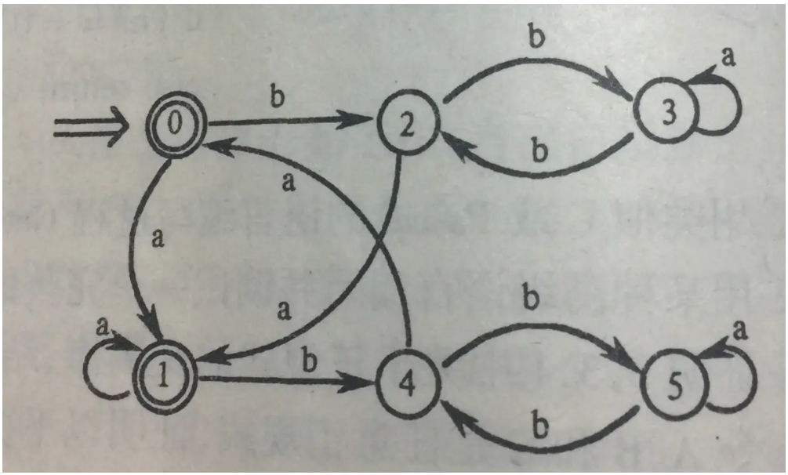
方法

Slide 4
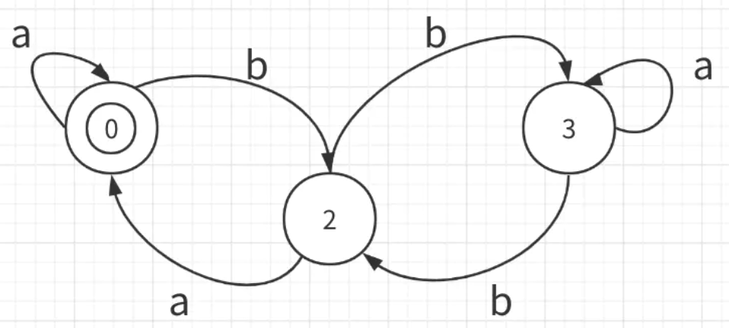
方法

Slide 5
zoj3218
有n+1个不同的串，要构造一个状态数<=200的dfa，使得这个dfa能接受前n个串，且不能接受第n+1个串
每个串长<=100，n<=5
字母只包含abc

Slide 6
zoj3218
方法一：
设计只能识别出前n个串的dfa，然后dfa最小化

Slide 7
zoj3218
方法二：
设计不能识别最后一个串，但能识别这个串以外(a|b|c)*所有串的dfa

Slide 8
TopCoder 3441
给一个DFA，设计另一个DFA，使得设计的DFA能识别给的DFA能识别的语言的倒序

Slide 9
SGU 201
给定一个自动机，给出所有转移。转移分两种，一种是直接转移，字符c被接受，另一种是转移但字符不会被接受，即转移到的状态仍以字符c为转移。求给定长度的有多少个不同的字符串被自动机接受。

Slide 10
SGU 201
就相当于给一个NFA，非确定的地方只有ε边
转DFA再统计路径数就好了

Slide 11
luogu 4590
给定一个模式串 S，长度为 k，只含字符 'N','O',’I’。
对于∀i∈[0,k]，求出满足以下条件的串的数量：
长度为 n 且只含字符 'N','O','I’。
与 S 的最长公共子序列长度恰好为 i。
不含子串 NOI。
答案对 1e9 +7 取模。
数据范围：n≤1000，k≤15。

Slide 12
luogu 4590
考虑建一个DFA，可以识别所有与 S 的最长公共子序列长度恰好为 i 的串
算答案可以用DP，设f(i,j,k)表示有多少个长度为i的串从DFA的初始节点开始跑，已经转移到DFA上的节点j，且已经匹配到NOI的第k位
如果DFA上的节点j表示这个点上最长公共子序列长度为p，那么f(n,j,0/1/2)就会对ans[p]有贡献

Slide 13
luogu 4590
如何建这个DFA呢？
考虑求LCS的过程
f(i,j)=max(f(i-1,j),f(i,j-1),f(i-1,j-1)+[a[i]==b[j]])
现在一个串已知，所以在自动机上转移一次只需要知道f(i-1,x)和新加入的字符c。
于是我们想到将每种f(i,x)作为状态。注意到f(i,x)不降且一次最多增加1，所以可以状压其差分数组作为状态。
d(i,x)=f(i,x)-f(i-1,x)

Slide 14
luogu 4590
go(u,c)表示在DFA上u这个状态，读符号c（假设是第x个符号）转移到的下个状态
那么可以从u这个状态恢复出f(i,x-1)
然后计算f(i,x)=max(f(i-1,x),f(i,x-1),f(i-1,x-1)+[s[i]==c])
就相当于从x-1这个版本更新到x这个版本
最后再把f(i)重编码回去得到go(u,c)

Slide 15
AGC 022E
定义一个长度为 n 的二进制串 X 是好的，当且仅当能够通过执行 (n − 1)/2 次下述操作变为串“1”：
选择 X 的连续三个位 (Xi, Xi+1, Xi+2)，将它们替换为 (Xi, Xi+1, Xi+2) 的中位数。
共 T 组询问。给定一个包含 0, 1, ? 的串 S ，问存在多少个将 ? 替换为 0, 1 的方案，使得最后的串为好串。答案对 1e9 + 7 取模。
数据范围：1 ≤ |S| ≤ 300000，|S| 为奇数

Slide 16
AGC 022E
A:对于000，变成0，相当于删掉2个0
B:对于111，变成1，相当于删掉2个1
C:对于其他情况，都是删掉1个1和1个0

Slide 17
AGC 022E
可以采取如下贪心策略：从前往后扫描整个串，同时维护一个栈。每次把新元素压入栈顶，如果栈顶出现了 000 则消去两个 0，如果出现了 01 则直接消去。最后得到的串含有不超过 2 个0，且一定是前若干字符为 1 后若干个字符为 0. 不难发现原串可以缩成 1 当且仅当最后的串中 1 的个数大于 0 的个数。
因此，若 1 的个数>=2，那么一定可以缩成 1，我们可以不考虑1的个数>2的情况.那么我们可以得到一个状态数为 9 的自动机（0 和 1 均为 0 个、1 个或 2 个），在上面跑 DP 即可。时间复杂度 O(n)

Slide 18
Gym 102586J
给定一个长度为 8 的二进制串 P = P0P1 · · · P7。定义一个长度为 n 的二进制串 X 是好的，当且仅当能够通过执行 (n − 1)/2 次下述操作变为串“1”：
选择 X 的连续三个位 (Xi, Xi+1, Xi+2)，将它们替换为 P 的第 (Xi + 2Xi+1 + 4Xi+2) 个位置的值。
共 T 组询问。给定一个包含 0, 1, ? 的串 S ，问存在多少个将 ? 替换为 0, 1 的方案，使得最后的串为好串。答案对 1e9 + 7 取模。
数据范围：1 ≤ T ≤ 256, 1 ≤ |S |, ∑ |S | ≤ 300000，|S | 为奇数

Slide 19
Gym 102586J
思路：对给定的P，构造一个DFA，使得这个DFA所识别的语言恰好是能通过题目叙述的变换得到1的0-1串
然后就变成一个简单的DFA上的DP问题
那么要如何构造这种DFA？

Slide 20
Gym 102586J
Myhill-Nerode 定理
给定一个语言L，定义在字符串上一个关系~，x~y被定义为：
对于所有的z，xz在L中当且仅当yz在L中。即x和y没有有区别扩展z。
容易证明~是字符串上的等价关系，因此它把所有有限字符串的集合划分成一个或多个等价类。
Myhill-Nerode 定理声称在L的最小自动机中状态的数目等于在L中以~关系诱导出的等价类的数目。

Slide 21
Gym 102586J
Myhill-Nerode 定理
例如，由可以被 3 整除的二进制数组成的语言是正则的。有三个等价类 3 - 被 3 除的时候余数是 0, 1 和 2 的数。接受这个语言的极小自动机有对应于等价类的三个状态。
Myhill-Nerode 定理的几个推论
语言L是正则的(就是说可被有限状态机接受)，当且仅当等价类的数目是有限的。
两个自动机识别的语言是相同的，当且仅当这两个自动机转成DFA再最小化以后是同构的。

Slide 22
Gym 102586J
Myhill-Nerode 定理也可以用来证明一些语言不是正则语言
求证：语言L = 0^n 1^n不是正则语言。
证明：考察001，0001，00001，……
注意到第i个字符串加上i个1后属于L，而第i个字符串加上j个1后不属于L（i与j不相等）。
因此，在等价关系下，这一列字符串属于不同的等价类。由Myhill-Nerode 定理，语言L不是正则表达式。证毕。

Slide 23
Gym 102586J
考虑用等价类构造DFA，还要为每一类找一个代表元
首先空串是某类的一个代表元
然后在空串的后面添加0或者1，可以派生出长度为1的串0和1
然后检验一下0和空串是否是等价的，如果不是，那么0就是另外一个类的代表元
再检验1和0，1和空串是否是等价的，如果不是，那么1就是另外一个类的代表元
从0又可以派生出00和10，从1又可以派生出01和11，以此类推
当派生的串都和已有的等价类的代表元等价的时候，就停止

Slide 24
Gym 102586J
问题是枚举所有的串 z 来判断是否等价是不可能的，考虑仅枚举长度不超过 L 的串 z 来判断等价性
同时通过记忆化搜索判断一个串是否为好串
对于此题，L取10即可通过，根据P的不同，最大的DFA状态数为35

Slide 25
Gym 102586J
如何证明取L=10的正确性？
假设存在一个 DFA d(k) 能正确识别长度不超过 k 的好串。据此可以构造出一个 NFA 能正确识别长度不超过 k + 2 的好串，再将其转化为 DFA d(k + 2)，并最小化。
如果 d(k) 等价于 d(k + 2)，我们就能得到d(k) = d(k + 2) = d(k + 4) = · · · ，这也就是我们所要求的 DFA。
通过验证，取 L = 10 就能满足条件。

Slide 26
CF 956F
定义 f(n) 表示将十进制数 n 所有数码之间填入加号或者减号，最终得到的值的绝对值最小值。
T 组询问，给定 l, r, k，求满足 l ≤ m ≤ r 且 f(m) <= k 的m的个数。
答案对 1e9 + 7 取模。
数据范围：1 ≤ T ≤ 5e4, 1 ≤ l ≤ r ≤ 1e18, 1 ≤ k ≤ 9 。

Slide 27
CF 956F
考虑如果m给定，如何算f(m)
假设全部取加号，那么可以得到sum
要选一些元素，把加号变成减号，所以相当于选一个子集，使得子集和的两倍尽量接近sum
显然就是一个背包问题，设dp(i,j)表示前i个数字能否加减得到绝对值为j的数，那么有转移
dp(i-1,j)->dp(i,j+d[i]),dp(i,|j-d[i]|)

Slide 28
CF 956F
考虑构造一个FA来识别不超过n位的f(m)<=k的数字串
FA的状态：背包容量，显然起始状态为0
字母表：0-9
转移函数：原来状态是c，读入一个数字di，那么可以转移到c+di，也可以转移到|c-di|
FA的终结状态为k，这是因为如果一个数字串m可以在DFA上走到k，那么说明f(m)<=k
直接做，FA的状态数为9n，每一位都是9

Slide 29
CF 956F
论文《浅谈有限状态自动机及其应用》证明了对于这种问题，只需要保留0到(9+1)^2-1这些状态，即100个状态
另外对于本题，由于f(m)是最小值，并且可以证明f(m)<10，所以状态太大了也没用，回不到小于10的状态，可以通过更细致的分析，考虑最坏情况是99999999888888888，所以只需保留0到72这些状态，共73个

Slide 30
CF 956F
显然转移是多种的，那么这是一个73个点的NFA
直接建立NFA再转成DFA不太可行，因为幂集构造产生了一些无用状态
直接在幂集上转移，把出现过的幂集作为一个状态保留下来，没出现过的就不管了，这样建立出一个DFA
可以用长度为73的bitset实现幂集
用一个哈希表记录某个bitset出现过没有

Slide 31
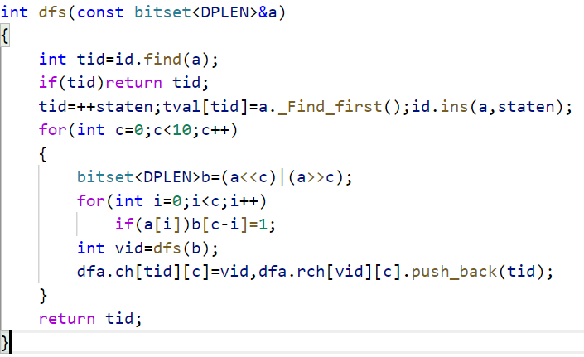
CF 956F

Slide 32
CF 956F
采用数位DP的方式统计答案
solve(x,k)表示统计小于x的数m满足f(m)=k的方案数
那么答案就是solve(r+1,k)-solve(l,k)
solve(x,k)等于：最高位小于x的最高位，其余位任意的数m满足f(m)=k的方案数+最高位等于x最高位，第二位小于x第二位，其余位任意的数m满足f(m)=k的方案数+...
所以设一个辅助函数h(i,j,s,k)，表示长度为i的数，目前在DFA的j这个点上，下一步走<s的边（除了下一步以外以后每一步随意），最后停在状态p，p集合中含k的方案数

Slide 33
CF 956F
solve(x,k)等于：最高位小于x的最高位，其余位任意的数m满足f(m)=k的方案数+最高位等于x最高位，第二位小于x第二位，其余位任意的数m满足f(m)=k的方案数+...
所以设一个辅助函数h(i,j,s,k)，表示长度为i的数，目前在DFA的j这个点上，下一步走<s的边（除了下一步以外以后每一步随意），最后停在状态p，p集合中含k的方案数
solve(x,k)=h(len(x),q0,x的最高位数字,k)+h(len(x)-1,go(q0,x的最高位),x的次高位,k)+...
这样可以O(logx)回答一次询问

Slide 34
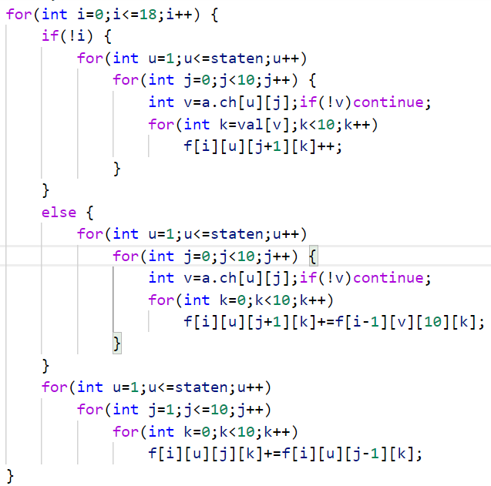
CF 956F
h可以通过DFA上的dp求出

